Slide 1

《进阶算法与数据结构》
树状数组

Slide 2



树状数组

Slide 3


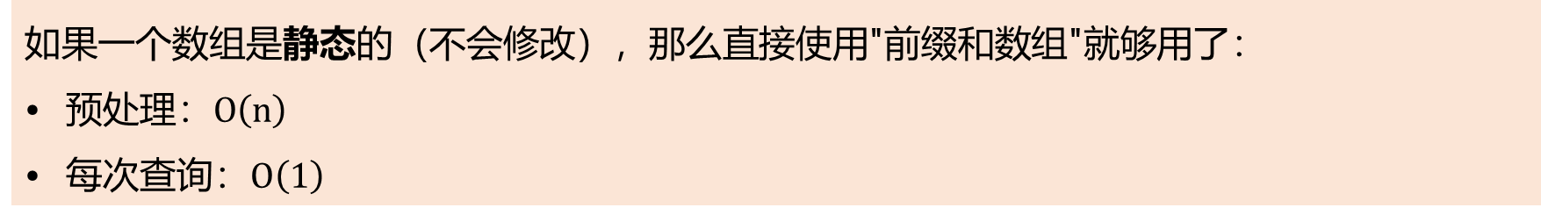
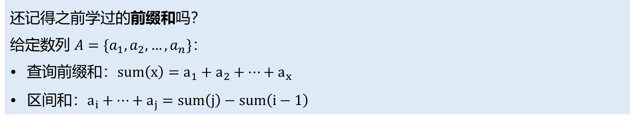
树状数组
我们在之前的课程中已经学了很多高级的数据结构, 而接下来要讲解的 树状数组 和 线段树 也是算法竞赛中常见的高级数据结构, 它们结构清晰, 操作方便, 应用灵活, 效率很高。
还记得之前学过的前缀和吗？
给定数列 $A=\{a_{1},a_{2},…,a_{n}\}$：
查询前缀和：$\text{sum}\left(x\right)=a_{1}+a_{2}+⋯+a_{x}$
区间和：$a_{i}+⋯+a_{j}=\text{sum}\left(j\right)−\text{sum}\left(i−1\right)$
如果一个数组是静态的（不会修改），那么直接使用"前缀和数组"就够用了：
预处理：$O\left(n\right)$
每次查询：$O\left(1\right)$

Slide 4
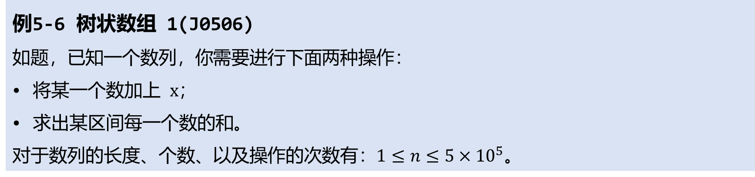
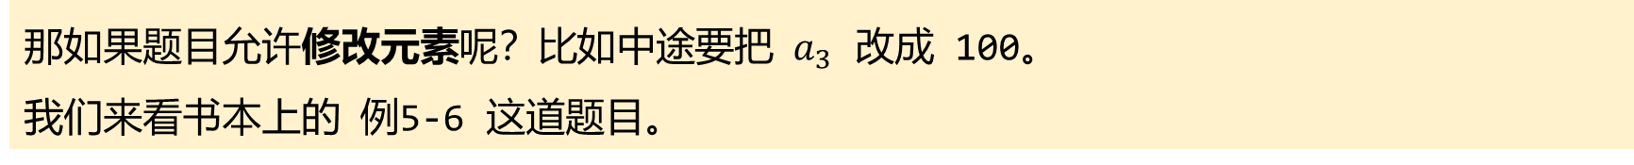
树状数组
那如果题目允许修改元素呢？比如中途要把 $a_{3}$ 改成 100。
我们来看书本上的 例5-6 这道题目。
例5-6 树状数组 1(J0506)
如题，已知一个数列，你需要进行下面两种操作：
将某一个数加上 $x$；
求出某区间每一个数的和。
对于数列的长度、个数、以及操作的次数有：$1≤n≤5×{10}^{5}$。

Slide 5
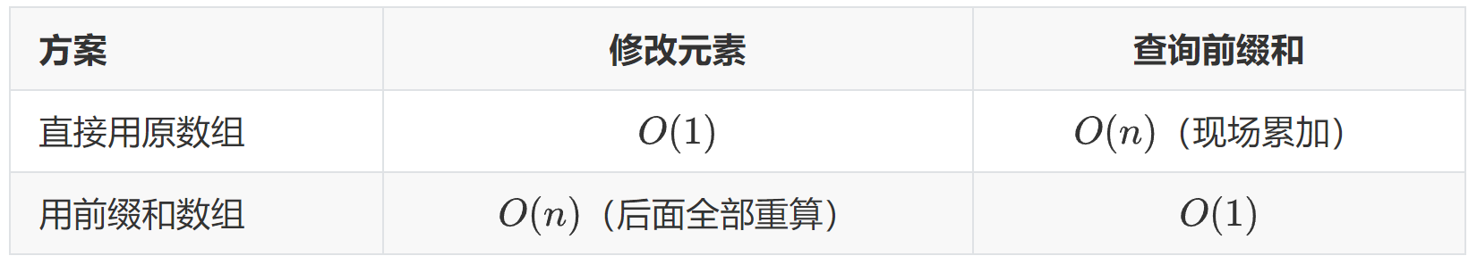
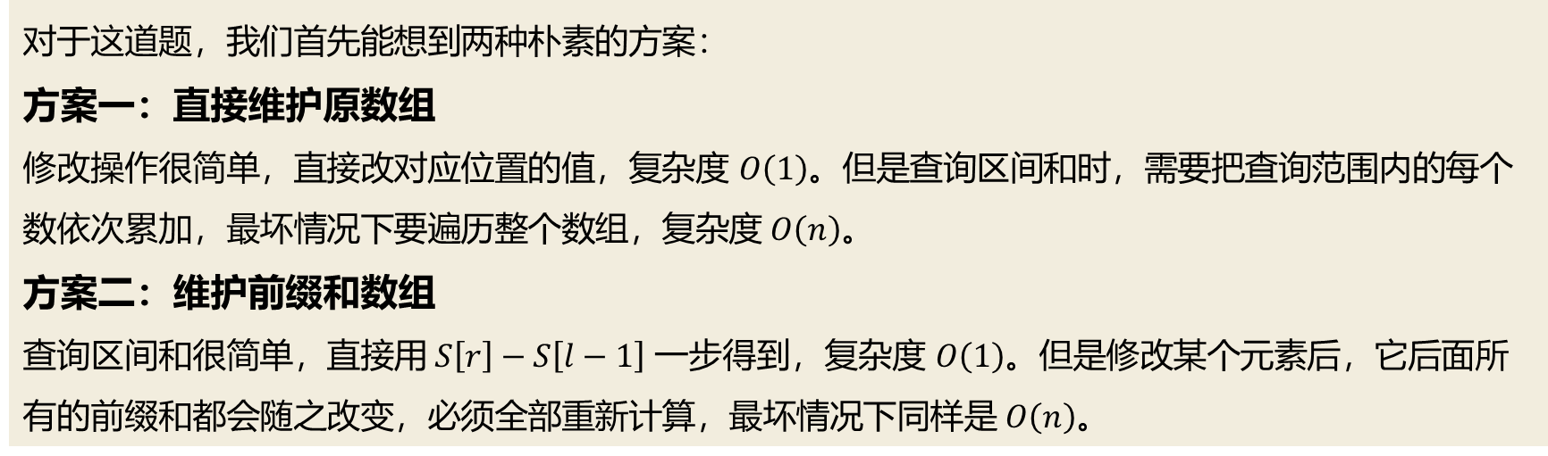
树状数组
对于这道题，我们首先能想到两种朴素的方案：
方案一：直接维护原数组
修改操作很简单，直接改对应位置的值，复杂度 $O\left(1\right)$。但是查询区间和时，需要把查询范围内的每个数依次累加，最坏情况下要遍历整个数组，复杂度 $O\left(n\right)$。
方案二：维护前缀和数组
查询区间和很简单，直接用 $S\left[r\right]−S\left[l−1\right]$ 一步得到，复杂度 $O\left(1\right)$。但是修改某个元素后，它后面所有的前缀和都会随之改变，必须全部重新计算，最坏情况下同样是 $O\left(n\right)$。

Slide 6
树状数组
这和我们学堆之前遇到的"无序数组 和 有序数组"有点类似：两个操作，一个快就必有一个慢。
能不能找一个“中间方案”，每次都不需要重新计算，让修改和查询都达到 $O\left(\log{n}\right)$？
是可以的，并且有两个实现的办法：树状数组和线段树。
今天我们先学更精巧、代码更短的树状数组(Binary Indexed Tree, BIT)。
树状数组是利用数的二进制特征进行检索的一种树状的结构。
对于长度为 n 的数列, 前缀和需要用长度为 n 的数组进行储存。
类似的, 对于长度为 n 的数列,树状数组也会使用长度为 n 的数组来进行储存。只不过在这个数组中, 每个位置储存的内容则稍微有些复杂。

Slide 7
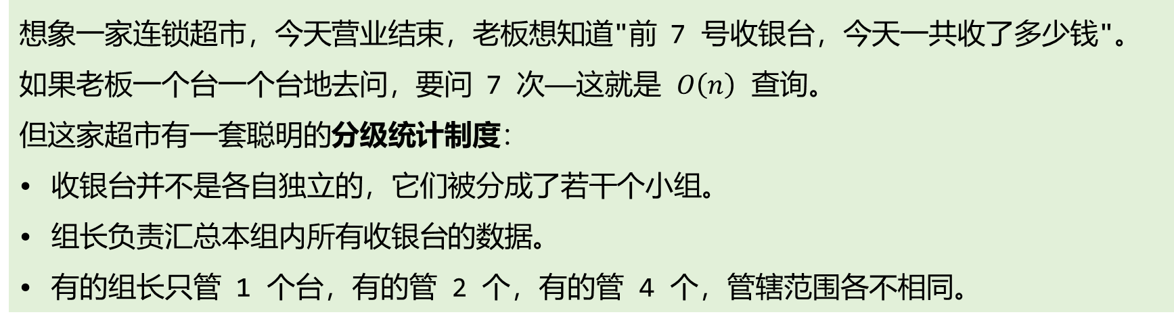
树状数组
我们可以来举一个例子：
想象一家连锁超市，今天营业结束，老板想知道"前 7 号收银台，今天一共收了多少钱"。
如果老板一个台一个台地去问，要问 7 次——这就是 $O\left(n\right)$ 查询。
但这家超市有一套聪明的分级统计制度：
收银台并不是各自独立的，它们被分成了若干个小组。
组长负责汇总本组内所有收银台的数据。
有的组长只管 1 个台，有的管 2 个，有的管 4 个，管辖范围各不相同。
那么现在需要求总金额的话，就只需要问分别管辖了 1~7 号收银台的每个组长，问出来金额后，把他们加在一起就可以了！

Slide 8
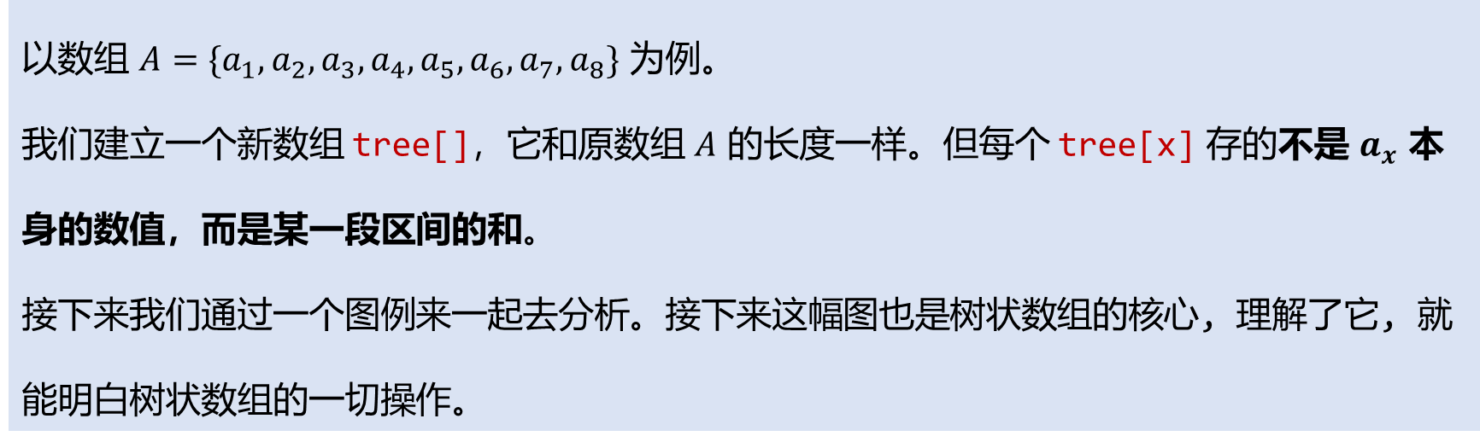
树状数组
而 树状数组 的思想与刚刚的例子非常类似，我们建立一个数组 tree[]，每个 tree[x] 管辖一段区间的和。
以数组 $A=\{a_{1},a_{2},a_{3},a_{4},a_{5},a_{6},a_{7},a_{8}\}$ 为例。
我们建立一个新数组 tree[]，它和原数组 $A$ 的长度一样。但每个 tree[x] 存的不是 $a_{x}$ 本身的数值，而是某一段区间的和。
接下来我们通过一个图例来一起去分析。接下来这幅图也是树状数组的核心, 理解了它, 就能明白树状数组的一切操作。

Slide 9
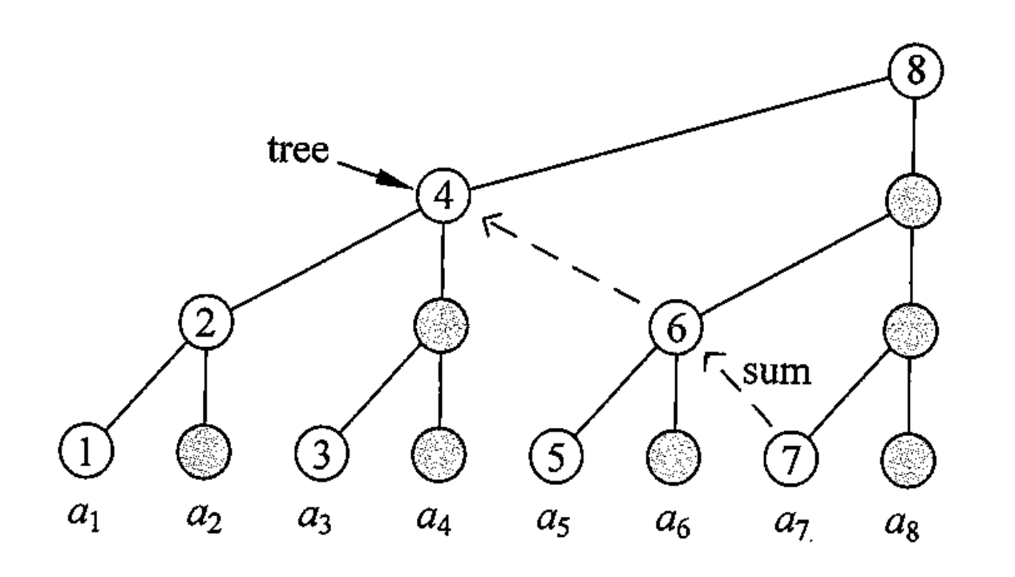
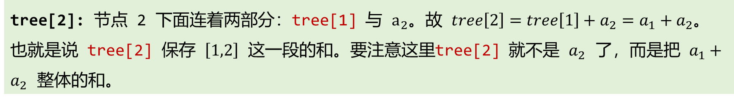
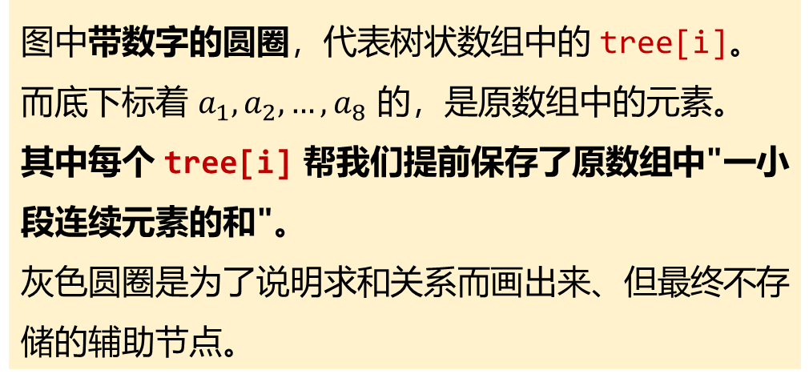
树状数组
图中带数字的圆圈，代表树状数组中的 tree[i]。 而底下标着 $a_{1},a_{2},…,a_{8}$ 的，是原数组中的元素。
其中每个 tree[i] 帮我们提前保存了原数组中"一小段连续元素的和"。
灰色圆圈是为了说明求和关系而画出来、但最终不存储的辅助节点。
先看tree[1]: 图中节点 1 下面只有 $a_{1}$，所以 $tree\left[1\right]=a_{1}$, 而它负责的区间就是 $\left[1,1\right]$。
tree[2]: 节点 2 下面连着两部分：tree[1] 与 $a_{2}$。故 $tree\left[2\right]=tree\left[1\right]+a_{2}=a_{1}+a_{2}$。
也就是说 tree[2] 保存 $\left[1,2\right]$ 这一段的和。要注意这里tree[2] 就不是 $a_{2}$ 了，而是把 $a_{1}+a_{2}$ 整体的和。

Slide 10
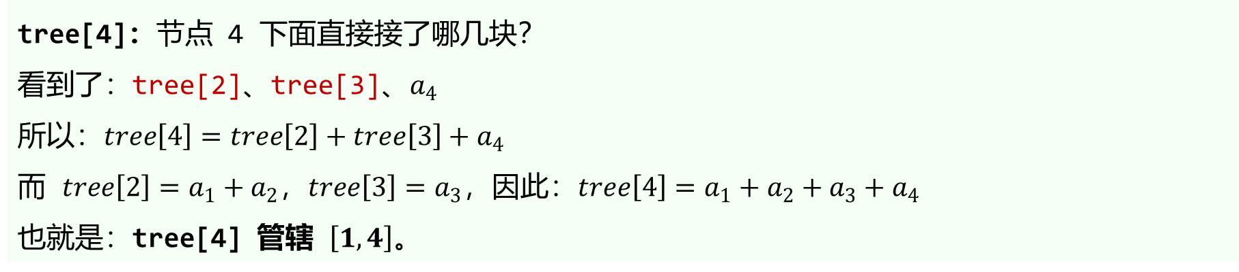
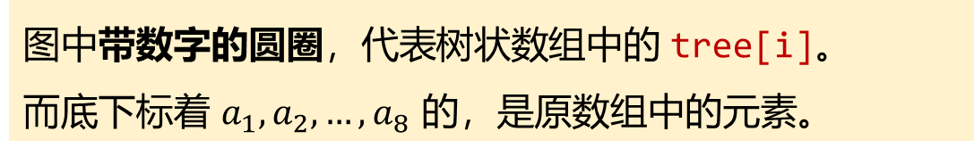
树状数组
图中带数字的圆圈，代表树状数组中的 tree[i]。
而底下标着 $a_{1},a_{2},…,a_{8}$ 的，是原数组中的元素。
tree[3]: 节点 3 没有连着前面的节点，它只对应 $a_{3}$。所以：$tree\left[3\right]=a_{3}$，即负责区间 $\left[3,3\right]$。
tree[4]：节点 4 下面直接接了哪几块？
看到了：tree[2]、tree[3]、$a_{4}$
所以：$tree\left[4\right]=tree\left[2\right]+tree\left[3\right]+a_{4}$
而 $tree\left[2\right]=a_{1}+a_{2}$，$tree\left[3\right]=a_{3}$，因此：$tree\left[4\right]=a_{1}+a_{2}+a_{3}+a_{4}$
也就是：tree[4] 管辖 $\left[1,4\right]$。

Slide 11
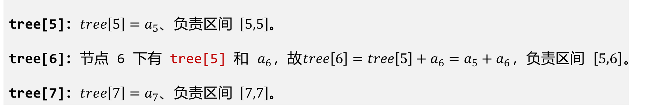
树状数组
图中带数字的圆圈，代表树状数组中的 tree[i]。
而底下标着 $a_{1},a_{2},…,a_{8}$ 的，是原数组中的元素。
tree[5]：$tree\left[5\right]=a_{5}$、负责区间 $\left[5,5\right]$。
tree[6]：节点 6 下有 tree[5] 和 $a_{6}$，故$tree\left[6\right]=tree\left[5\right]+a_{6}=a_{5}+a_{6}$，负责区间 $\left[5,6\right]$。
tree[7]：$tree\left[7\right]=a_{7}$、负责区间 $\left[7,7\right]$。
那节点 8 所负责的区间是什么呢？

Slide 12
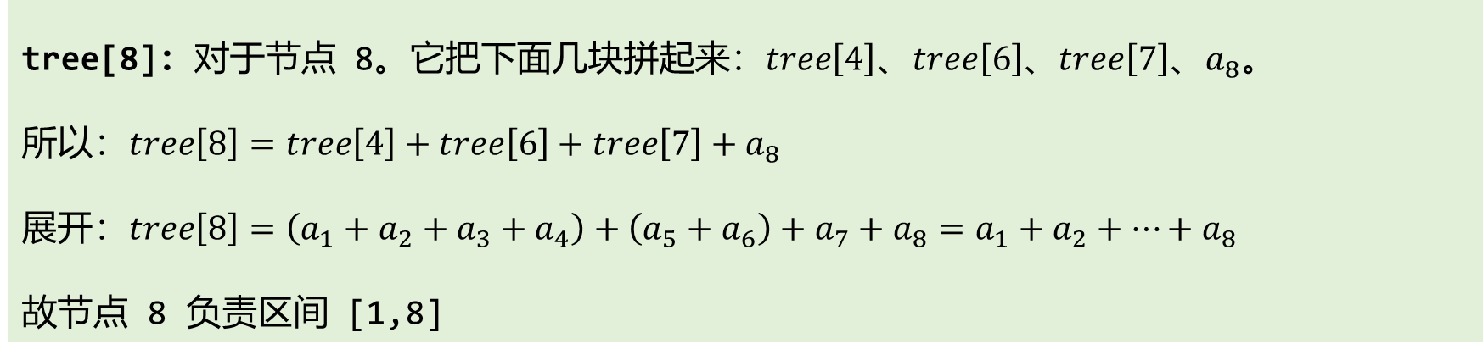
树状数组
图中带数字的圆圈，代表树状数组中的 tree[i]。
而底下标着 $a_{1},a_{2},…,a_{8}$ 的，是原数组中的元素。
tree[8]：对于节点 8。它把下面几块拼起来：$tree\left[4\right]$、$tree\left[6\right]$、$tree\left[7\right]$、$a_{8}$。
所以：$tree\left[8\right]=tree\left[4\right]+tree\left[6\right]+tree\left[7\right]+a_{8}$
展开：$tree\left[8\right]=\left(a_{1}+a_{2}+a_{3}+a_{4}\right)+\left(a_{5}+a_{6}\right)+a_{7}+a_{8}=a_{1}+a_{2}+⋯+a_{8}$
故节点 8 负责区间 [1,8]
那么每个 tree[i] 所负责的区间是怎么算出来呢？

Slide 13
树状数组
树状结构中的 tree[i]
蓝色节点保存其下方直接相连部分的和
tree[8]
tree[4]
tree[2]
tree[6]
tree[1]
tree[3]
tree[5]
tree[7]
a[1]
a[2]
a[3]
a[4]
a[5]
a[6]
a[7]
a[8]
tree[4] = tree[2] + tree[3] + a[4]
tree[8] = tree[4] + tree[6] + tree[7] + a[8]

Slide 14
树状数组
tree[i] 覆盖哪一段
既然对于 tree[i] 的值代表着一段区间的和，那么到底对应的是哪一段区间呢？
a[1]
a[2]
a[3]
a[4]
a[5]
a[6]
a[7]
a[8]
tree[1]
长度 1
tree[2]
长度 2
tree[3]
长度 1
tree[4]
长度 4
tree[5]
长度 1
tree[6]
长度 2
tree[7]
长度 1
tree[8]
长度 8
tree[i] 覆盖范围为：右端点是 i，向左覆盖 lowbit(i) 个元素

Slide 15
树状数组
lowbit 的补码原理
设 x 末尾有 k 个 0：最低位的 1 对应 2^k
运算步骤
更高位
关键位
末尾 k 位
x
H
1
00…0
~x
~H
0
11…1
-x = ~x + 1
~H
1
00…0
x & (-x)
全为 0
1
00…0
高位保持取反
进位在这里停止
末尾重新归零
只保留这一位：lowbit(x) = x & (-x)
Notes:
先遮住最后一行，让学生判断加 1 时进位会停在哪里。再逐列做按位与：高位逐位相反，末尾都是 0，只有中间这一位两边都是 1。

Slide 16
树状数组
例：手算 lowbit(6) 与 lowbit(20)
统一使用 8 位补码，按列取反、进位、再按位与
x = 6
x = 20
x
0
0
0
0
0
1
1
0
x
0
0
0
1
0
1
0
0
~x
1
1
1
1
1
0
0
1
~x
1
1
1
0
1
0
1
1
-x
1
1
1
1
1
0
1
0
-x
1
1
1
0
1
1
0
0
x & (-x)
0
0
0
0
0
0
1
0
x & (-x)
0
0
0
0
0
1
0
0
lowbit(6) = 2
lowbit(20) = 4
注意：返回的是该位对应的数值，不是“第几位”
Notes:
先做 x=6，再让学生独立完成 x=20 的最后一行。追问结果为什么是 4 而不是 2，用来检查学生是否把位的位置和该位的权值混淆。

Slide 17
树状数组
lowbit 与 树状数组 tree[i] 覆盖区间对照表
覆盖区间：[x−lowbit(i)+1, i]
i
二进制
lowbit(i)
tree[i] 覆盖区间
1
0
0
0
1
1
[1,1]
2
0
0
1
0
2
[1,2]
3
0
0
1
1
1
[3,3]
4
0
1
0
0
4
[1,4]
5
0
1
0
1
1
[5,5]
6
0
1
1
0
2
[5,6]
7
0
1
1
1
1
[7,7]
8
1
0
0
0
8
[1,8]
9
1
0
0
1
1
[9,9]
练习：lowbit(12) = ? lowbit(15) = ?
Notes:
读表时先找最低位的 1，再计算左端点，不要求背表。给学生 5 秒作答后公布：12 的二进制为 1100，答案为 4；15 为 1111，答案为 1。

Slide 18
树状数组
查询 sum(7)
每次累计一块，再去掉下标中最低位的 1
−1
−2
−4
tree[7]
tree[6]
tree[4]
停止
[7,7]
[5,6]
[1,4]
x = 0
+2
+14
+9
res=25
0
1
1
1
0
1
1
0
0
1
0
0
0
0
0
0
三段恰好拼成 [1,7]：
[1,4]
[5,6]
[7,7]
sum(7) = tree[7] + tree[6] + tree[4] = 25
Notes:
每加入一块，就把那一块从待查询范围里划掉。让学生确认这些块既不重叠也不遗漏，再把区间变化对应到二进制少掉的那个1。

Slide 19
树状数组
修改 a[3]
执行 a[3] += 2，所有覆盖位置 3 的节点都加 2
+1
+4
+8
tree[3]
tree[4]
tree[8]
16 > n
0
0
1
1
0
1
0
0
1
0
0
0
1
0
0
0
0
1
2
3
4
5
6
7
8
tree[3]
+2
tree[4]
+2
tree[8]
+2
更新 3、4、8；下一站 16 超过 n=8，停止
Notes:
固定盯住位置3，逐个检查哪些覆盖条带穿过它。注意3跳到4时发生了进位，不能把修改操作描述为简单地“增加一个二进制位”。

Slide 20
树状数组
修改路径的三条性质与下一站
前提：tree[j] 覆盖正在修改的位置 i
j ≥ i：右端点不能在 i 左边。
1
2
3
4
5
6
7
8
lowbit(j) ≥ lowbit(i)；j > i 时严格大
于。
tree[4]
tree[5]
相同 lowbit 的不同节点，覆盖区间互
不重叠。
tree[6]
tree[7]
tree[8]
固定 i=3
p = j + lowbit(j) 包含当前区间；中间节点只覆盖 j 右侧的位置。
所以 j + lowbit(j) 就是下一站，不会漏掉需要更新的节点
Notes:
固定修改位置i，先用图排除5、6、7，再连到8。证明一般情况时令t=lowbit(j)，p=j+t的lowbit至少为2t，因此它的左端点不大于j-t+1，能包住当前区间。对于中间位置k=j+d（0<d<t），lowbit(k)=lowbit(d)≤d，所以覆盖起点至少为j+1，不可能包含i。

Slide 21
树状数组
为什么复杂度是 O(log n)
查询：每次少一个 1，次数不超过二进制位数
15
14
12
8
0
1
1
1
1
1
1
1
0
1
1
0
0
1
0
0
0
0
0
0
0
修改：lowbit 至少翻倍，最低位的 1 不断向更高位移动
1
2
4
8
16
32
lowbit=1
lowbit=2
lowbit=4
lowbit=8
lowbit=16
停止
n=16，访问 1、2、4、8、16；32 越界后停止
位数最多为 ⌊log₂n⌋+1，因此查询与修改均为 O(log n)
Notes:
让学生数访问节点的次数，而不是数下标相差了多少。修改时强调lowbit是“至少翻倍”，例如3跳到4时lowbit从1变成4，并不要求每次恰好翻倍。

Slide 22
树状数组
lowbit()：逐行读懂代码
输入正下标 x，返回最低位 1 对应的数值。
int lowbit(int x) {
// 求最低位的 1 对应的值。
return x & (-x);
// 用补码和按位与保留这一位。
}
// 结束 lowbit 函数。
把返回值理解为跳跃长度
6
2
20
4
0
0
00000110 → 00000010
00010100 → 00000100
不能作为 add 的起点
lowbit 只需一次按位与：单次计算 O(1)。
Notes:
将这一行代码与P05的推导表对应起来，让学生解释每个运算符。再代入0，观察返回0会怎样影响后续的下标跳转。

Slide 23
树状数组
sum()：逐行读懂查询
功能：返回当前维护数组的前 x 项之和。
long long sum(int x) {
// 查询原数组前 x 项的和。
long long res = 0;
// 初始化累计答案。
while (x > 0) {
// 尚有前缀没有计入答案。
res += tree[x];
// 加上当前节点保存的区间和。
x -= lowbit(x);
// 跳到剩余前缀的右端点。
}
// 结束查询循环。
return res;
// 返回累计得到的前缀和。
}
// 结束 sum 函数。
sum(7) 的状态 (x, res)
(7, 0)
(6, 2)
(4, 16)
(0, 25)
sum(0) = 0
每轮结束后：先累计当前块，再转向剩余前缀。
Notes:
用sum(7)带着学生逐行执行，让他们说出每轮的x和res。随后擦去代码，让学生只根据“累计当前块、转向剩余前缀”复述循环。

Slide 24
树状数组
add()：逐行读懂修改
功能：把位置 x 增加 delta；每个包含它的节点都增加同一个量。
void add(int x, long long delta) {
// 将位置 x 的值增加 delta。
while (x <= n) {
// 只更新有效下标范围内的节点。
tree[x] += delta;
// 给当前覆盖区间增加同样的量。
x += lowbit(x);
// 跳到下一个包含原位置的节点。
}
// 结束更新循环。
}
// 结束 add 函数。
+1
+4
+8
add(3, 2)，n = 8
3：+2
4：+2
8：+2
16
有效下标 1～8
退出循环
x <= n 包含末端节点；add 接收增量，且起点不能为 0。
Notes:
逐行执行add(3,2)，特别检查访问8之后何时退出。让学生说明为什么不能写x<n，以及为什么不允许调用add(0,delta)。

Slide 25
树状数组
初始化：逐个执行 add
先将 tree[] 清零，再逐个加入原数组的初始值。
// 开始前已将 tree[] 全部置 0。
for (int i = 1; i <= n; ++i) {
// 按顺序处理每个初始元素。
add(i, a[i]);
// 将该元素的初始值加入树状数组。
}
// 结束初始化循环。
1
2
3
4
5
6
7
8
add(1, 3) 后
3
3
0
3
0
0
0
3
add(2, 1) 后
3
4
0
4
0
0
0
4
… 全部加入后
3
4
4
9
5
14
2
31
n 次 add，每次 O(log n)：建树总时间 O(n log n)。
Notes:
先演示add(1,3)，再演示add(2,1)，观察tree[2]怎样累计到4。强调不能先把tree[i]全部赋成a[i]，再重复执行这些add，否则会重复计入。

Slide 26
树状数组
选讲：O(n) 线性初始化
tree[i] = pre[i] - pre[i - lowbit(i)]
pre[0] = 0;
// 设置空前缀的和。
for (int i = 1; i <= n; ++i) {
// 依次计算前缀和与节点值。
pre[i] = pre[i - 1] + a[i];
// 得到原数组前 i 项的和。
tree[i] = pre[i] - pre[i - lowbit(i)];
// 截取当前节点覆盖的区间。
}
// 结束线性初始化。
1
2
3
4
5
6
pre[6] = 23
pre[4] = 9
5 + 9 = 14
tree[6]
每个位置只做常数次运算：O(n)。额外使用 pre[]，建树后不要重复 add。
Notes:
以tree[6]为例，让学生先指出两个前缀的右端点，再代入pre[6]-pre[4]=23-9=14。提醒选用一种建树方式即可，线性建树后不再把初始值逐项add一遍。

Slide 27
树状数组
综合示例：验证初始化结果
查询闭区间 [3, 7]，用两次独立的前缀查询验证初始化。
① sum(7)
tree[7]
tree[6]
tree[4]
0
2 + 14 + 9 = 25
② sum(2)
tree[2]
0
4
25 − 4 = 21
int l = 3, r = 7;
// 指定需要验证的闭区间。
long long answer = sum(r) - sum(l - 1);
// 用两个前缀和相减。
printf("%lld\n", answer);
// 输出结果 21。
直接核对 a[3..7]：4 + 1 + 5 + 9 + 2 = 21。减到 l−1，保留 a[l]。
Notes:
先完整走一遍sum(7)，再单独走sum(2)，不要把两个调用的访问节点画成一次连续查询。让学生解释为什么减去的是截至位置2的前缀，而不是把位置3也减掉。

Slide 28
树状数组
例 5-6：单点修改、区间查询
本题 tree[] 维护原数组 a[] 的区间和。
单点增加
add(p, delta)
a[p] 增加 delta
区间求和
sum(r) - sum(l - 1)
闭区间 [l, r]
add(p, delta);
// 将 a[p] 增加 delta。
long long answer = sum(r) - sum(l - 1);
// 计算闭区间 [l,r] 的和。
printf("%lld\n", answer);
// 输出本次查询的答案。
初始化后逐条处理操作：每次 O(log n)。
例 5-6 / P3374 · 完整代码 P35–P38
Notes:
先让学生口述“这次操作调用哪个函数、参数是什么”，再写分支。检查他们是否把题目的“增加delta”误读成“改为delta”。

Slide 29
树状数组
例 5-6：一次修改后的 tree[] 变化追踪
执行 add(3, 2)：只更新覆盖位置 3 的节点。
1
2
3
4
5
6
7
8
修改前 tree[]
3
4
4
9
5
14
2
31
修改后 tree[]
3
4
6
11
5
14
2
33
修改路径 3 → 4 → 8
重新查询 7 → 6 → 4：2 + 14 + 11 = 27
long long before = sum(7) - sum(2);
// 修改前闭区间 [3,7] 的和为 21。
add(3, 2);
// 将原数组位置 3 增加 2。
long long after = sum(7) - sum(2);
// 修改后相同区间的和为 23。
新答案 27 − 4 = 23，比原来的 21 恰好多 2。
Notes:
让学生解释为什么tree[8]也要改，但这次sum(7)并不访问它。再用错误公式sum(7)-sum(3)得到17，对比正确答案23，指出被漏掉的正是修改后的a[3]=6。

Slide 30
树状数组
例 5-7：区间修改、单点查询
操作 1：给 [l, r] 内每个数增加 delta；操作 2：查询 a[p]。
逐个修改长度为 k 的区间，需要 O(k log n)。
差分：b[i] = a[i] - a[i - 1]，约定 a[0] = 0。
a[1]
a[2]
a[3]
a[4]
a[0] = 0
3
1
4
1
b[]
3
-2
3
-3
3−0
1−3
4−1
1−4
还原 a[3]：3 + (−2) + 3 = 4。差分可以为负数。
Notes:
先把题目的修改对象和查询对象说清楚，再引入差分。用前四个数手算差分，并让学生累加前三个差分还原a[3]=4。

Slide 31
树状数组
差分把区间加变成两个端点修改
给 [l, r] 每个数加 x：b[l] += x，b[r + 1] -= x。
例：给 [3, 6] 中每个数加 2。下图只展示增量。
1
2
3
4
5
6
7
8
差分变化 Δb
0
0
+2
0
0
0
−2
0
累计变化 Δa
0
0
+2
+2
+2
+2
0
0
从 l = 3 开始增加
从 r+1 = 7 恢复
只有 [3, 6] 受影响
区间内全部修改 → 差分中只改两个端点
Notes:
让学生从左到右累加Δb：走到位置3时多出2，经过位置4、5、6时一直保留这份增量。走到位置7时再减去2，影响才结束，这就是第二个端点必须选r+1的原因。

Slide 32
树状数组
例 5-7 的核心 add 调用
本题 tree[] 维护差分数组 b[] 的区间和。
初始化阶段
每个 i 执行一次
add(i, b[i]);
// 加入第 i 个初始差分。
每次区间修改
每次操作只执行两次 add
add(l, delta);
// 从左端点开始增加影响。
add(r + 1, -delta);
// 从右端点之后抵消影响。
区间修改 O(log n)。同一个 add 函数，本题更新的是差分位置。
Notes:
指着同一个add函数，让学生说出这次被修改的是b的位置，而不是直接修改a的某个位置。把初始化和操作阶段分开框出，避免学生把三行当成每次都连续执行的代码。

Slide 33
树状数组
例 5-7：为什么 sum(p) 就是 a[p]
sum(p) = b[1] + ⋯ + b[p] = 当前 a[p]
给 [3, 6] 加 2 后
1
2
3
4
5
6
7
8
a[]
3
1
6
3
7
11
2
6
sum(2) = 1，不变
sum(5) = 7，增加 2
sum(7) = 2，不变
int p = 5;
// 查询区间修改后的位置 5。
long long value = sum(p);
// 差分前缀和还原当前 a[5]。
printf("%lld\n", value);
// 输出当前单点值 7。
r = n 时：add(n+1, −delta) 直接结束，不访问 tree[n+1]。
后续查询以 tree[] 为准；初始 a[]、b[] 不会随 add 自动更新。
Notes:
用三个位置分别检验“修改开始前、修改内部、修改结束后”，让学生自行判断是否应增加2。再强调这时sum(r)-sum(l-1)求的是一段差分的和，不能当成原数组区间和。

Slide 34
树状数组
例 5-8：逆序对与值域问题
逆序对：i < j 且 a[i] > a[j]
1
2
3
4
原序列
5
2
5
1
当前 i=1
2 < 5，计入
5 = 5，不计
1 < 5，计入
只看当前元素右侧
严格更小
当前值 5
右侧的 2 与 1
贡献 2 个
数值很大时：先转换成保序排名，再让 tree[] 统计频次。
Notes:
先分别检查位置关系和大小关系，尤其说明相等不算逆序。让学生指出右侧哪些元素应计入，再提出“数值很大时怎样仍用小下标统计”的问题。

Slide 35
树状数组
离散化的三个步骤
保留 a[] 原顺序 {5,2,5,1}，在副本 vals[] 上排序。
① sort
② unique
③ lower_bound
1
2
5
5
1
2
5
旧值
3
2
3
1
排序后的副本
有效长度 m = 3
按原顺序得到排名
相等值排名相同；只在前 m 个有效值中查找。
// 对辅助数组排序，右端点不包含。
sort(vals + 1, vals + n + 1);
// 计算不同值的数量。
m = unique(vals + 1, vals + n + 1) - vals - 1;
// 求当前值的排名。
int k = lower_bound(vals + 1, vals + m + 1, a[i]) - vals;
Notes:
让学生沿原顺序写出排名，检查两个5是否都得到3。强调unique返回新的逻辑结尾，后续二分只使用前m个有效值，并没有要求数组容量随之变小。

Slide 36
树状数组
从后往前，用 sum(k-1) 统计
每轮查询前，tree[] 只记录当前元素右侧的排名频次。
原序列的位置轴
单个排名的频次
1
2
3
4
排名1
排名2
排名3
5
2
5
1
1
0
1
当前 i=2
k=2：查排名 1～k−1
右侧已处理 {5,1}
先 sum(1)=1，再 add(2,1)
for (int i = n; i >= 1; --i) {
// 从后往前扫描原序列。
// 求排名。
int k = lower_bound(vals + 1, vals + m + 1, a[i]) - vals;
ans += sum(k - 1);
// 统计右侧严格更小的元素。
add(k, 1);
// 将当前元素的频次增加 1。
}
// 结束倒序扫描。
Notes:
每轮开始先问“tree里现在有哪些位置的元素”，用这个不变条件解释顺序。虽然当前值本身不会进入sum(k-1)，仍固定采用先查询后加入，使右侧集合的含义始终清楚。

Slide 37
树状数组
例 5-8：逐步统计与重复值检查
原序列 {5,2,5,1} → 排名 {3,2,3,1}；从后向前统计。
i
a[i]
排名k
查询前右侧元素
sum(k−1)
累计ans
加入后频次数组
[排名1,2,3]
4
1
1
空
0
0
[1,0,0]
3
5
3
{1}
1
1
[1,0,1]
2
2
2
{5,1}
1
2
[1,1,1]
1
5
3
{2,5,1}
2
4
[1,1,2]
最后一轮：sum(2)=2，只统计右侧的 2 与 1。
若查 sum(3)，会错误地把相等的 5 也计入。
最多 n(n−1)/2 个逆序对；答案使用 long long。
Notes:
最后一轮暂停，让学生分别说出sum(2)和sum(3)会统计哪些数。用全相等序列答案为0、严格递减序列答案为n(n-1)/2，检查他们的边界理解。
表中的频次数组记录每一个排名的数量，不是 tree[] 各格的直接值。当 n=500000 时，最多有 124999750000 个逆序对。

Slide 38
树状数组
应用选择与适用边界
先确定维护对象，再解释 sum() 与 add()。
应用
tree[] 维护什么
sum(x) 的含义
目标查询
例 5-6
原数组 a[] 的区间和
原数组前 x 项和
sum(r)−sum(l−1)
例 5-7
差分 b[] 的区间和
当前 a[x]
sum(x)
例 5-8
排名频次的区间和
排名不超过 x 的数量
sum(k−1)
为什么前缀最大值不能相减？
{9,1} 与 {9,7}
前缀最大值均为 {9,9}
[2,2] 的答案：1 与 7
一般动态区间最值可考虑线段树；最值树状数组的变体有额外条件。
Notes:
让学生遮住后两列，仅根据维护对象重新说出sum的意义。用数组{9,1}和{9,7}说明：两个前缀最大值都同为9，却无法确定区间[2,2]的最大值。

Slide 39
树状数组
编码时最容易出错的地方
01
下标
从 1 开始；sum(0)=0 是合法的空前缀。
02
零起点
禁止 add(0,…)；lowbit(0)=0，循环无法前进。
03
边界
x <= n；MAXN > 最大下标；离散化后上界为 m。
04
状态
新数据前清零 tree[]，尤其留意多组输入。
05
增量
add 接收变化量；赋值先求差，a[] 不会自动同步。
06
类型
本课元素、差分、累计和与逆序对答案使用 long long。
Notes:
让学生检查自己的代码，而不是只听一遍列表。重点模拟add(0,1)、更新最后一个位置，以及连续处理两组输入时tree是否残留。

Slide 40
树状数组
思考题一：如果操作变成单点赋值
原操作：a[p] += delta → 新要求：a[p] = v
仍需支持区间求和，只维护 tree[]，怎样完成这次赋值？
当前位置的值
目标值
应该给 add() 传入多少增量？
？
v
提示 1
先求出 a[p] 的当前值。
提示 2
比较新值和旧值，把赋值转成一次增量更新。
Notes:
先让学生解释为什么add(p,v)不对，再逐层揭示提示。以旧值6、新值10为例，实际需要增加4，整个操作仍为O(log n)。
cpp
long long old_value = sum(p) - sum(p - 1); // 查询当前位置的旧值。
long long delta = v - old_value; // 计算新值相对旧值的变化量。
add(p, delta); // 用一次增量更新完成赋值。

Slide 41
树状数组
思考题二：区间修改＋区间查询
已能区间加、单点查，怎样进一步支持原数组的区间求和？
提示 1：先展开前三项
提示 2：分别维护两个量
a[1] =
b[1]
Σ b[i]
a[2] =
b[1]
+
b[2]
a[3] =
b[1]
+
b[2]
+
b[3]
Σ i·b[i]
3 次
2 次
1 次
两项的求和范围都是 i=1～p
一般地，b[i] 出现 p−i+1 次。
先求原数组的前缀和，再用两次前缀和求区间和。
Notes:
先只画前三项，让学生数每个b出现几次，再推广到p项。第二层提示出现后，引导他们把系数p-i+1拆成(p+1)-i，这一步就对应两棵树状数组。
设 S(p)=a[1]+…+a[p]，则：
S(p)=Σ(i=1..p)(p-i+1)b[i]=(p+1)Σ(i=1..p)b[i]-Σ(i=1..p)i·b[i]。
可用 tree1[] 维护b[i]，tree2[]维护i·b[i]；令Q1(p)、Q2(p)为两棵树的前缀查询，则 S(p)=(p+1)Q1(p)-Q2(p)，目标区间和为 S(r)-S(l-1)。
给 [l,r] 增加delta时，第一棵树在l加delta、在r+1减delta；第二棵树在l加l·delta、在r+1减(r+1)·delta，初始化也分别加入b[i]与i·b[i]。

Slide 42
树状数组
附录：例 5-6 完整代码①
原数组区间和 · 全局 tree[] 从 0 开始，和值使用 long long。
#include <cstdio>
// 引入标准输入输出函数。
const int MAXN = 500010;
// 预留从 1 开始的下标空间。
int n, m;
// n 是数列长度，m 是操作次数。
long long tree[MAXN] = {};
// 保存原数组的若干区间和。
int lowbit(int x) {
// 求最低位的 1 对应的值。
return x & (-x);
// 用补码和按位与保留这一位。
}
// 结束 lowbit 函数。
Notes:
先确认n与MAXN的区别，再检查tree的类型。全局初始化的0对应从零数组开始建树。

Slide 43
树状数组
附录：例 5-6 完整代码②
sum 查询原数组前缀和，add 修改包含原位置的所有节点。
long long sum(int x) {
// 查询原数组前 x 项的和。
long long res = 0;
// 初始化累计答案。
while (x > 0) {
// 尚有前缀没有计入答案。
res += tree[x];
// 加上当前节点保存的区间和。
x -= lowbit(x);
// 跳到剩余前缀的右端点。
}
// 结束查询循环。
return res;
// 返回累计得到的前缀和。
}
// 结束 sum 函数。
void add(int x, long long delta) {
// 将位置 x 的值增加 delta。
while (x <= n) {
// 只更新有效下标范围内的节点。
tree[x] += delta;
// 给当前覆盖区间增加同样的量。
x += lowbit(x);
// 跳到下一个包含原位置的节点。
}
// 结束更新循环。
}
// 结束 add 函数。
Notes:
让学生对照两个循环的条件与下标变化方向。说明两者共用lowbit，但读取和更新的节点集合通常不同。

Slide 44
树状数组
附录：例 5-6 完整代码③
按顺序读入每个初始值，并调用 add 完成初始化。
int main() {
// 程序从这里开始执行。
scanf("%d%d", &n, &m);
// 读入数列长度和操作次数。
for (int i = 1; i <= n; ++i) {
// 按下标依次读入初始元素。
long long value;
// 用长整型保存当前元素值。
scanf("%lld", &value);
// 读入 a[i] 的初始值。
add(i, value);
// 将该元素加入初始树状数组。
}
// 结束初始化循环。
Notes:
确认学生知道这里输入的是初始值，所以从全零状态直接增加value。原数组不必另外保存，当前单点值仍可由两个前缀和相减求得。

Slide 45
树状数组
附录：例 5-6 完整代码④
操作 1 单点增加；操作 2 闭区间求和。与 P35–P37 连续拼接。
while (m--) {
// 逐次处理题目给定的操作。
int op, x, y;
// 保存操作类型和位置参数。
long long delta;
// 保存单点修改的增量。
scanf("%d", &op);
// 先读入操作类型。
if (op == 1) {
// 类型 1 表示单点增加。
scanf("%d%lld", &x, &delta);
// 读入修改位置及增量。
add(x, delta);
// 更新所有包含位置 x 的节点。
} else {
// 类型 2 表示区间求和。
scanf("%d%d", &x, &y);
// 读入闭区间的左右端点。
printf("%lld\n", sum(y) - sum(x - 1));
// 输出闭区间和。
}
// 结束本次操作的分支。
}
// 结束全部操作。
return 0;
// 正常结束程序。
}
// 结束主函数。
Notes:
检查不同操作读取的参数类型与数量。特别核对闭区间左端点减1，以及输出格式与long long相匹配。

Slide 46
树状数组
附录：例 5-7 完整代码①
差分区间和 · a[0] = 0，b[] 用于初始化差分。
#include <cstdio>
// 引入标准输入输出函数。
const int MAXN = 500010;
// 预留从 1 开始的下标空间。
int n, m;
// n 是数列长度，m 是操作次数。
long long a[MAXN] = {}, b[MAXN] = {};
// 保存原数组和差分数组。
long long tree[MAXN] = {};
// 保存差分数组的若干区间和。
int lowbit(int x) {
// 求最低位的 1 对应的值。
return x & (-x);
// 用补码和按位与保留这一位。
}
// 结束 lowbit 函数。
Notes:
先说清tree维护对象已经改变，再读变量声明。差分可能为负，因此不能使用无符号类型保存这些数值。

Slide 47
树状数组
附录：例 5-7 完整代码②
相同的核心函数：sum 还原 a[x]，add 更新差分 b[x]。
long long sum(int x) {
// 查询差分前缀和，即当前 a[x]。
long long res = 0;
// 初始化累计答案。
while (x > 0) {
// 尚有差分项没有计入答案。
res += tree[x];
// 加上当前节点的差分区间和。
x -= lowbit(x);
// 跳到剩余前缀的右端点。
}
// 结束查询循环。
return res;
// 返回还原出的单点值。
}
// 结束 sum 函数。
void add(int x, long long delta) {
// 将差分位置 x 增加 delta。
while (x <= n) {
// x 为 n+1 时自然跳过循环。
tree[x] += delta;
// 更新包含该差分位置的区间和。
x += lowbit(x);
// 跳到下一个包含该位置的节点。
}
// 结束更新循环。
}
// 结束 add 函数。
Notes:
让学生逐行比较例5-6与例5-7的函数，指出算法结构相同、数据含义不同。用r=n解释第二次端点调用为什么可以自然结束。

Slide 48
树状数组
附录：例 5-7 完整代码③
读 a[i] → 求 b[i] → 加入 tree[]，依次完成差分初始化。
int main() {
// 程序从这里开始执行。
scanf("%d%d", &n, &m);
// 读入数列长度和操作次数。
for (int i = 1; i <= n; ++i) {
// 按下标依次读入初始数组。
scanf("%lld", &a[i]);
// 读入原数组的初始值。
b[i] = a[i] - a[i - 1];
// 利用 a[0]=0 计算差分。
add(i, b[i]);
// 将初始差分加入树状数组。
}
// 结束差分初始化。
Notes:
用i=1检查a[0]是否为0。强调这些a与b用于初始化，后续查询应从tree还原当前值。

Slide 49
树状数组
附录：例 5-7 完整代码④
每次区间修改只做两次 add；单点查询直接 sum(p)。
while (m--) {
// 逐次处理题目给定的操作。
int op, l, r, p;
// 保存类型和位置参数。
long long delta;
// 保存区间增加的数值。
scanf("%d", &op);
// 先读入操作类型。
if (op == 1) {
// 类型 1 表示区间增加。
scanf("%d%d%lld", &l, &r, &delta);
// 读入区间和增量。
add(l, delta);
// 从左端点开始增加影响。
add(r + 1, -delta);
// 在右端点之后抵消影响。
} else {
// 类型 2 表示单点查询。
scanf("%d", &p);
// 读入需要查询的位置。
printf("%lld\n", sum(p));
// 通过差分前缀和还原该点值。
}
// 结束本次操作的分支。
}
// 结束全部操作。
return 0;
// 正常结束程序。
}
// 结束主函数。
Notes:
让学生用区间[3,6]加2核对两个端点参数。最后检查单点查询分支是否错误地又减了一次前缀。

Slide 50
树状数组
附录：例 5-8 完整代码①
a[] 保留原顺序；vals[] 用于离散化；tree[] 保存排名频次和。
#include <cstdio>
// 引入标准输入输出函数。
#include <algorithm>
// 引入排序、去重和二分查找。
using namespace std;
// 直接使用标准库函数名。
const int MAXN = 500010;
// 预留从 1 开始的下标空间。
int n, m;
// n 是元素数，m 是不同值的数量。
long long a[MAXN], vals[MAXN];
// 保存原顺序及离散化辅助数组。
long long tree[MAXN] = {};
// 保存已处理元素的排名频次和。
Notes:
先区分n与m，特别提醒m已经不再表示操作次数。让学生指出哪个数组必须保留原顺序。

Slide 51
树状数组
附录：例 5-8 完整代码②
int lowbit(int x) {
// 求最低位的 1 对应的值。
return x & (-x);
// 用补码和按位与保留这一位。
}
// 结束 lowbit 函数。
long long sum(int x) {
// 统计排名不超过 x 的元素数量。
long long res = 0;
// 初始化累计数量。
while (x > 0) {
// 尚有排名区间没有统计。
res += tree[x];
// 加上当前排名区间的频次和。
x -= lowbit(x);
// 跳到剩余排名前缀的右端点。
}
// 结束查询循环。
return res;
// 返回前缀内的元素数量。
}
// 结束 sum 函数。
void add(int x, long long delta) {
// 将排名 x 的频次增加 delta。
while (x <= m) {
// 更新上界是不同值的数量 m。
tree[x] += delta;
// 更新包含该排名的频次区间。
x += lowbit(x);
// 跳到下一个包含该排名的节点。
}
// 结束更新循环。
}
// 结束 add 函数。
Notes:
突出while(x<=m)，让学生与前两题的n进行比较。再次说明tree[x]存的是一个排名区间的频次和，而不是单个排名的频次。

Slide 52
树状数组
附录：例 5-8 完整代码③
先排序，再去重；有效排名为 1～m，查找范围右端点不包含。
int main() {
// 程序从这里开始执行。
scanf("%d", &n);
// 读入序列长度。
for (int i = 1; i <= n; ++i) {
// 保留每个元素在原序列的位置。
scanf("%lld", &a[i]);
// 读入当前元素。
vals[i] = a[i];
// 复制到用于排序的辅助数组。
}
// 结束输入。
sort(vals + 1, vals + n + 1);
// 将辅助数组按从小到大排序。
// 得到不同值的数量。
m = unique(vals + 1, vals + n + 1) - vals - 1;
Notes:
用两个相等元素检查去重后的m是否正确。让学生指出为什么后续查找的右端点是vals+m+1。

Slide 53
树状数组
附录：例 5-8 完整代码④
从后往前：先查询右侧更小值的数量，再加入当前元素。
long long ans = 0;
// 用长整型保存逆序对总数。
for (int i = n; i >= 1; --i) {
// 从后往前依次处理原序列。
// 求排名。
int k = lower_bound(vals + 1, vals + m + 1, a[i]) - vals;
ans += sum(k - 1);
// 累加右侧严格小于当前值的数量。
add(k, 1);
// 把当前元素加入已处理的频次集合。
}
// 结束逆序对统计。
printf("%lld\n", ans);
// 输出逆序对总数。
return 0;
// 正常结束程序。
}
// 结束主函数。
Notes:
让学生说出每轮查询之前tree里代表哪些元素。用全相等序列和严格递减序列核对结果，最后检查ans与输出格式。

